Slide 1
Beruf
Was möchtest du werden?

Slide 2
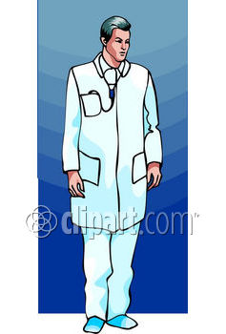
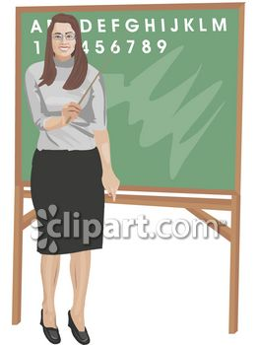
Wer ist das?
der Arzt
die Lehrerin
der Informatiker
die Ärztin

Slide 3
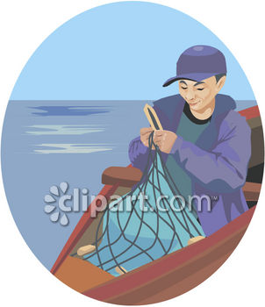
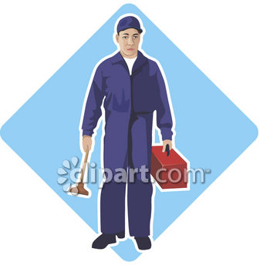
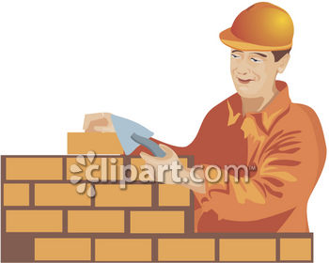
der Elektriker
der Fischer
der Fleischer
der Installateur
der Maurer

Slide 4
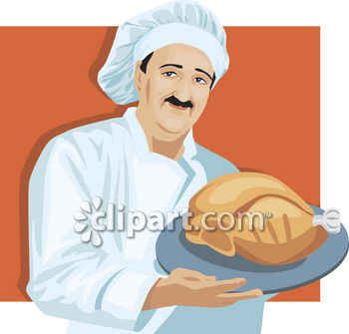
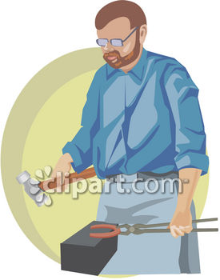
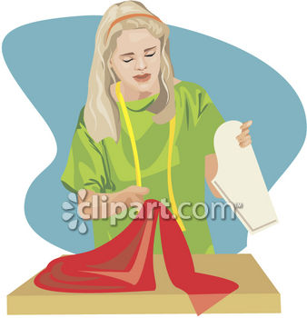
der Schmied
der Koch
die Schneiderin

Slide 5
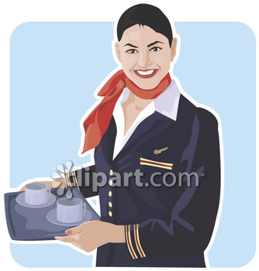
der Pilot
die Flugbegleiterin
der Briefträger /
der Postbote

Slide 6
der Schweißer
der Chemiker / der Ingenieur
der Rennfahrer

Slide 7
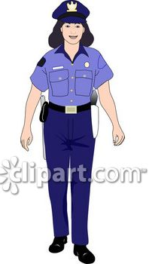
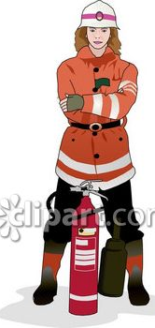
der Soldat
die Polizistin
der Feuerwehrmann
der Polizist

Slide 8
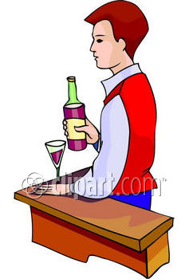
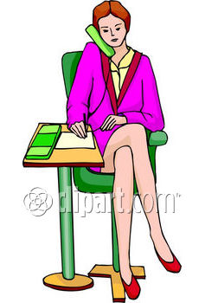
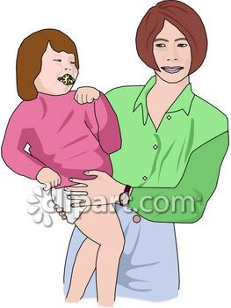
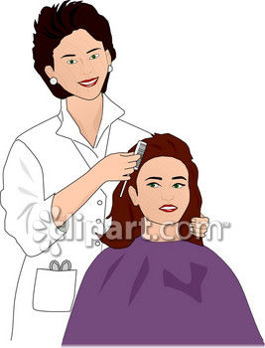
die Sekretärin /
die Beamterin
der Kellner
die Kindergärtnerin
die Friseuse

Slide 9
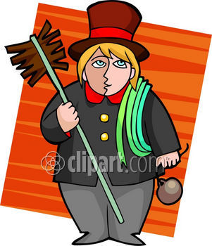
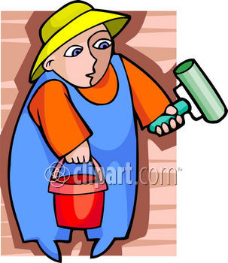
der Uhrmacher
der Schornsteinfeger
der Maler / der Anstreicher / der Zimmermaler

Slide 10
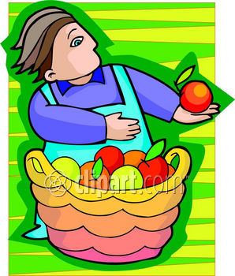
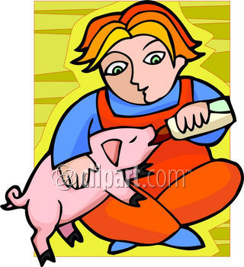
der Bauer
der Bauer /
der Fütterer
der Gärtner

Slide 11
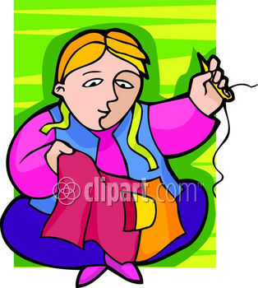
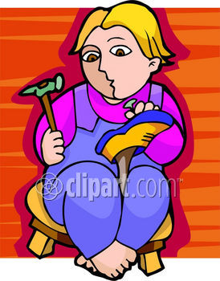
der Schneider
der Arbeiter /
der Holzarbeiter
der Schuhmacher

Slide 12
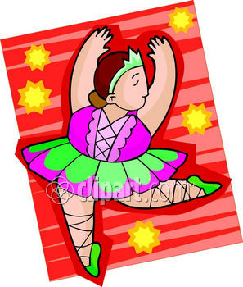
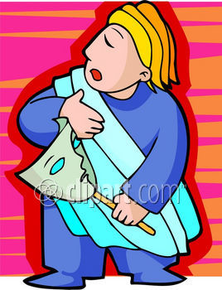
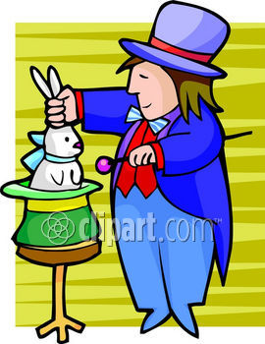
der Künstler /
der Schauspieler
die Künstlerin /
die Tänzerin
der Zauberer

Slide 13
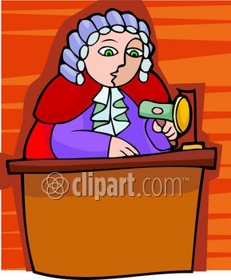
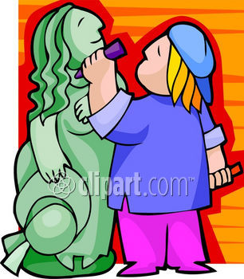
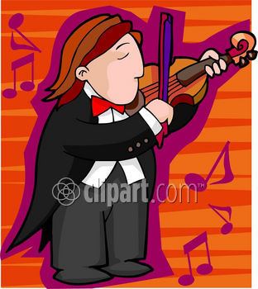
der Bildhauer
der Richter
der Geigenspieler / der Geiger

Slide 14
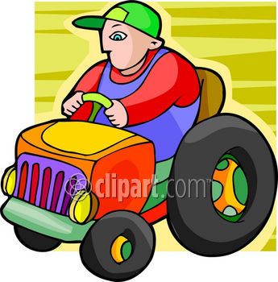
der Traktorist
der Automechaniker
der Jäger

Slide 15
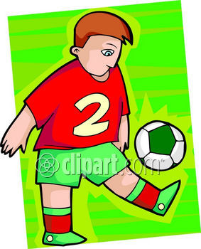
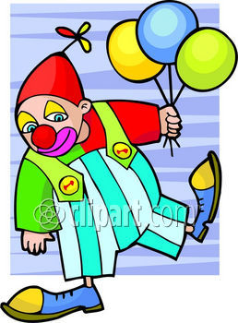
der DJ
der Fußballer
der Clown

Slide 16
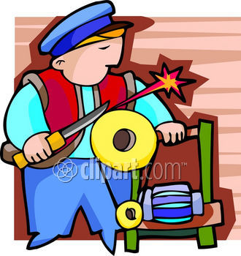
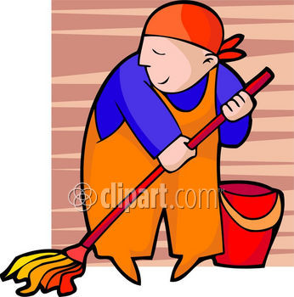
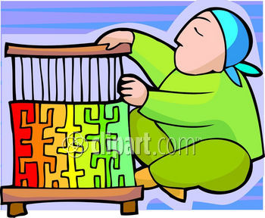
der Schleifer
die Putzfrau
der Weber

Slide 17
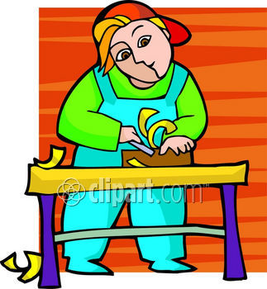
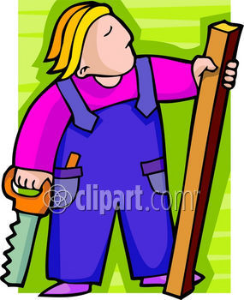
der Zimmermann
der Tischler
der Bäcker
der Elektrotechniker / der Handwerker

Slide 18
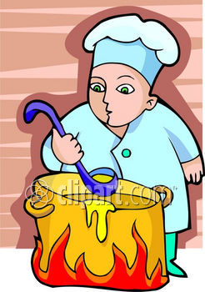
der Fotograf
der Koch
der Bibliotheker

Slide 19
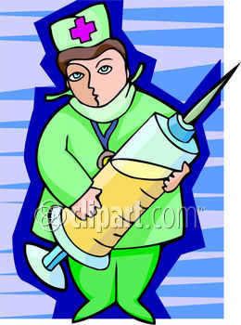
der Bergsteiger
die Krankenschwester
der Schmied

Slide 20
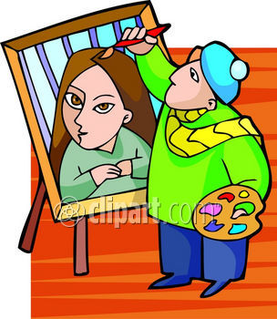
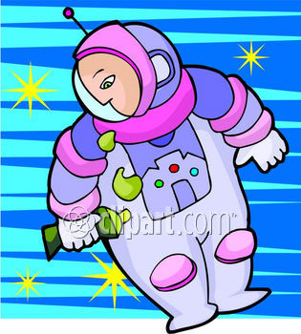
der Maler /
der Künstler
der Astronaut
der Chemiker

Slide 21
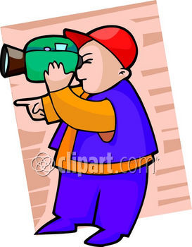
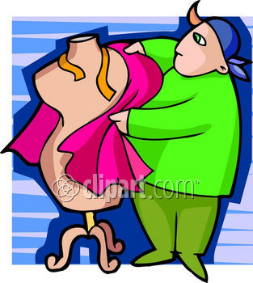
der Schauspieler
der Regisseur
der Kameramann
der Schneider

Slide 22
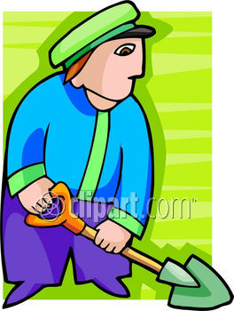
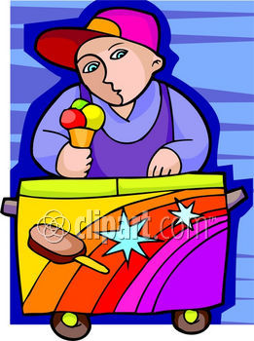
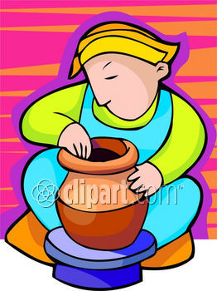
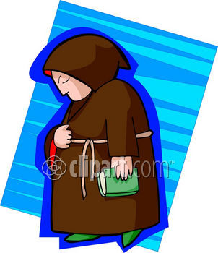
der Arbeiter
der Lehrer
der Straßenverkäufer
der Mönch
der Töpfer

Slide 23
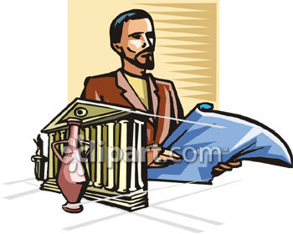
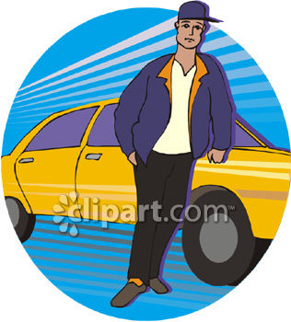
der Archäologe
der Astronom
der Autofahrer

Slide 24
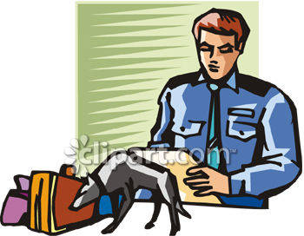
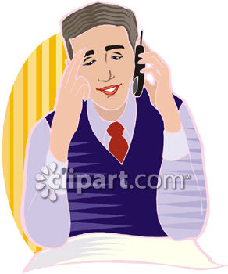
der Beamter
der Dirigent
der Bankier
der Geschäftsmann
die Geschäftsfrau

Slide 25
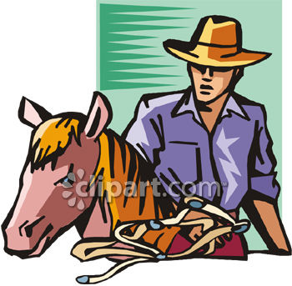
der Züchter /
der Pferdezüchter
der Polizist
der Wissenschaflter

Slide 26
die Bardame
der Busfahrer
der Hausmeister / der Schulhausmeister

Slide 27
die Tierärztin
der Assistent
der Kranführer
der Eisenbahner
der Kinderarzt
der Klempner

Slide 28
der Kellner
die Köchin
die Kellnerin

Slide 29
der Priester /
der Pfarer
die Masseuse
der Seemann / der Matrose / der Kapitän

Slide 30
der Lokomotivführer
der Soldat / der Offizier
der Raseur
die Redakteurin
die Sängerin
die Verkäuferin

Slide 31
der Pizzajunge
die Näherin
das Zimmermädchen
die Krankenpflegerin
der Geflügelzüchter
der Schäfer

Slide 32
Was möchtest du werden?
Ich möchte Feuerwehrmann werden.
Ich möchte Polizist werden.

Slide 33
Časovanie slovesa „mögen“ v prítomnom čase v podmieňovacom spôsobe:
ich möchte
du möchtest
er möchte
wir möchten
ihr möchtet
sie möchten
Ich möchte Lehrerin werden.

Slide 34
Übungen

Slide 35
Sag es slowakisch:
der Elektriker
der Schmied
der Tischler
der Matrose
der Zimmermaler
der Briefträger
der Zauberer
der Schauspieler

Slide 36
Sag es slowakisch:
der Richter
der Automechaniker
der Bäcker
der Zimmermann
der Schneider
der Uhrmacher
der Gärtner
der Feuerwehrmann

Slide 37
Sag es slowakisch:
der Clown
die Tänzerin
der Geiger
der Schornsteinfeger
der Fußballer
die Putzfrau
der Fütterer
der Lehrer

Slide 38
Sag es slowakisch:
der Schneider
der Bibliotheker
der Pilot
der Traktorist
der Bildhauer
der DJ
der Installateur
der Fotograf

Slide 39
Sag es slowakisch:
der Weber
der Elektrotechniker
der Töpfer
der Straßenverkäufer
der Chemiker
die Krankenschwester
der Regisseur
der Künstler /der Maler

Slide 40
Wer ist das?
Er arbeitet beim Film.
Er zaubert einen Hasen aus dem Hut.
Er löscht das Feuer.
Er bäckt Kuchen.

Slide 41
Wer ist das?
Er näht Kleidung.
Er lebt im Kloster.
Er baut ein Haus.
Er kann das Wasserhahn reparieren.

Slide 42
Wen gibt es da nicht?
die Köchin
der Kellner
die Geschäftsfrau
der Fleischer
die Krankenschwester
der Handwerker
die Reporteurin

Slide 43
Wer arbeitet im Büro?
der Kameramann
der Polizist
der Richter
der Manager
der Dirigent

Slide 44
Wer hilft den Menschen?
die Sekretärin
der Bankier
der Maler
der Arzt
der Archäologe

Slide 45
Wer arbeitet im Freien?
der Arbeiter
der Fischer
der Jäger
der Beamter
der Feuerwehrmann
der Briefträger

Slide 46
Wer kann etwas reparieren?
der Arzt
der Astronom
der Friseur
der Klempner
der Autofahrer
der Priester

Slide 47
Wer muss lange studieren?
die Friseuse
die Masseuse
der Zahnarzt
der Kinderarzt
der Eisenbahner
der Pferdezüchter

Slide 48
Welcher Beruf ist gefährlich?
der Handwerker
der Bäcker
der Busfahrer
die Flugbegleiterin
der Feuerwehrmann
der Elektriker

Slide 49
Wer sagt das?
Ich arbeite an der Kasse mit Geld.
Ich mag Leute treffen.
Ich möchte mit Händen arbeiten und verschiedene kaputte Sachen in Ordnung bringen.
Ich liebe Tiere. Hunde sind meine Lieblingstiere.

Slide 50
Was möchtest du werden?
.............................................................................. .
.................................................................................. .
.................................................................................. .
.................................................................................... .

Slide 51
Wer macht was?
der Bäcker
der Lehrer
der Arzt
der Autofahrer
der Maurer
der Fischer
der Kellner
der Künstler
der Richter
unterrichtet Kinder
fährt ein Auto
angelt
bringt Essen
klärt Streit und Verbrechen
macht Kunst
baut Häuser
untersucht kranke Menschen
bäckt Brot und Kuchen

Slide 52
Wer ist das? Was macht er / sie?

Slide 53
Sie näht Kleider. Wer ist das?
1. nie
2. - | Ä
3. dnes
4. žatva
5. dym |  |  |  | CH
6. hmyz
7. meno

Slide 54
Ende

